Slide 1
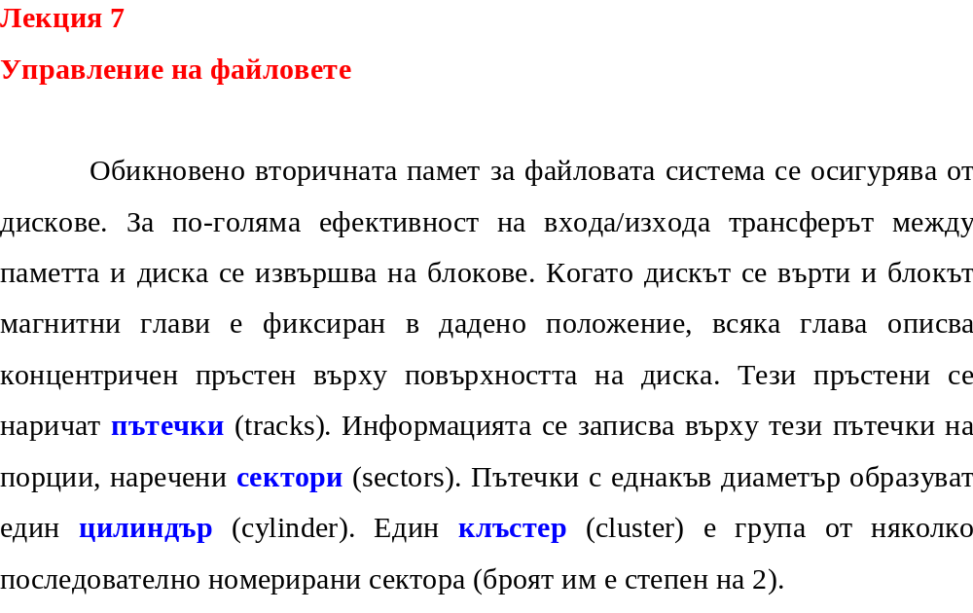

Slide 2
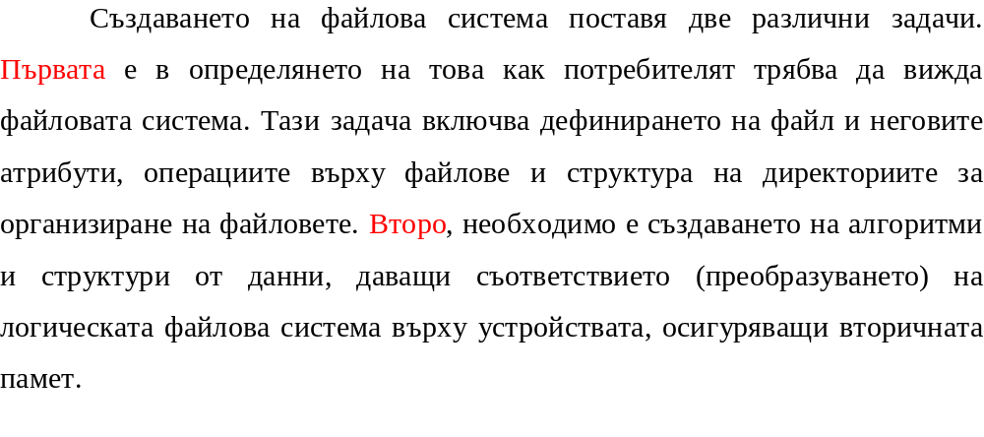

Slide 3
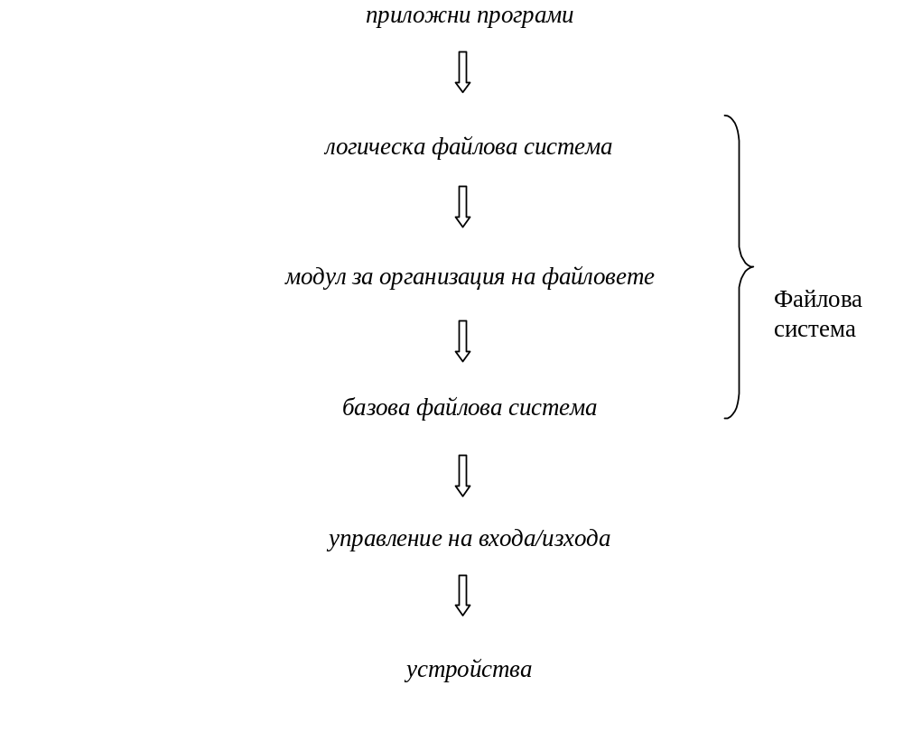

Slide 4
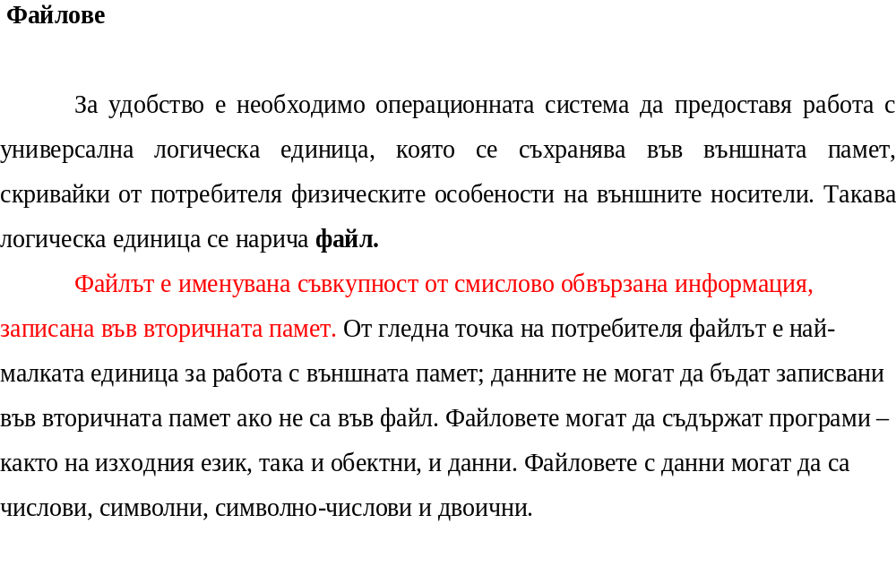

Slide 5
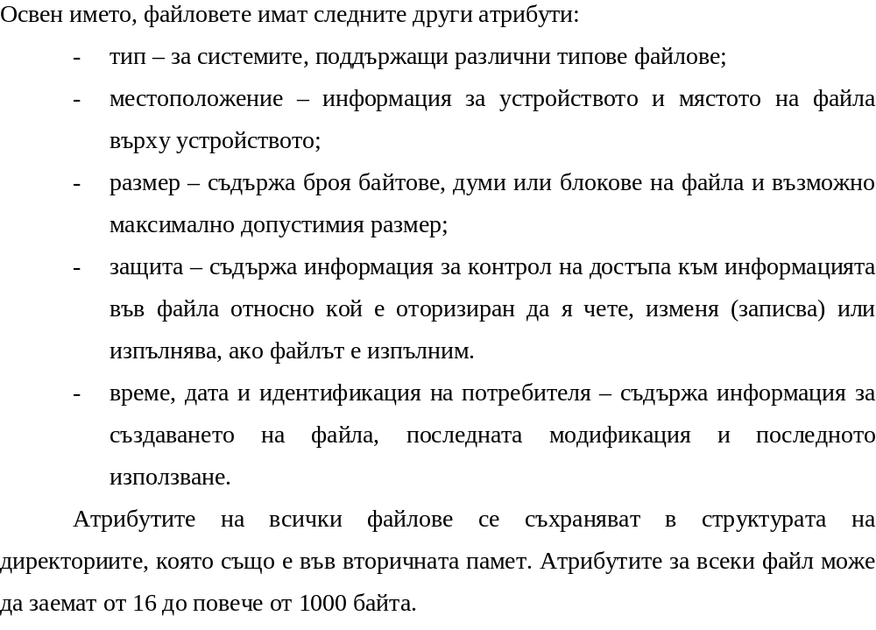

Slide 6
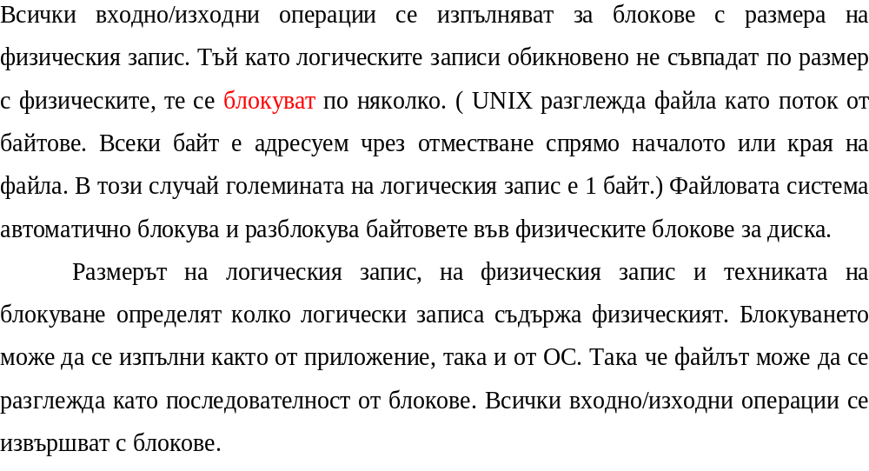

Slide 7
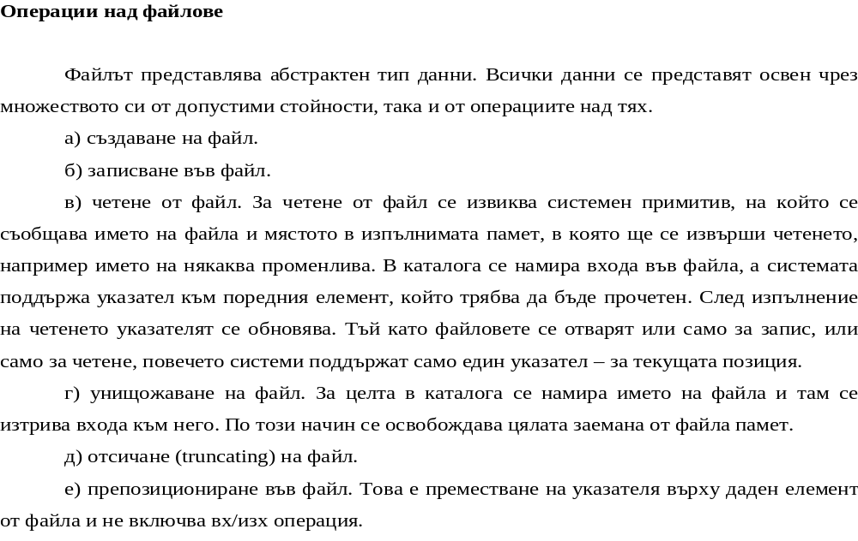

Slide 8
Kъм операциите за работа с файлове могат да бъдат добавени още две – отваряне и затваряне на файл. С тях може да бъде свързана следната информация:
- указател на файла. Някои системи не включват отместването като част от системните примитиви read и write, затова системата трябва да запомни мястото на последната вх/изходна операция като текущ указател във файла. Този указател е различен за всеки процес, работещ с файла и се съхранява отделно от дисковите атрибути на файла:

Slide 9
- брояч на отворените файлове. Тъй като един файл може да се използва от няколко процеса, необходимо е да се брои колко са те (колко опита за отваряне на файла има). За да бъде изтрит от таблицата на отворените файлове, един файл трябва да е затворен толкова пъти, колкото е отварян. В противен случай все още има процеси, които го използват и следователно, този файл не може да бъде премахнат от таблицата на отворените файлове;
- местоположение на файла върху диска. Повечето файлови операции предвиждат модифициране на данни във файла. Необходимата информация за намиране мястото на файла върху диска се пази в паметта за избягване на необходимостта от четене при всяка операция.

Slide 10
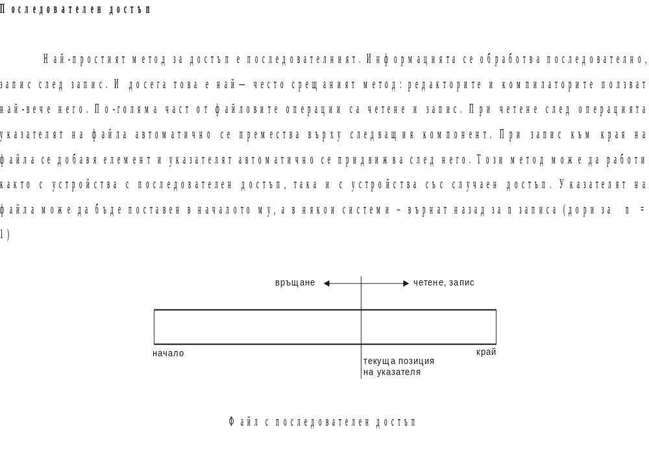

Slide 11
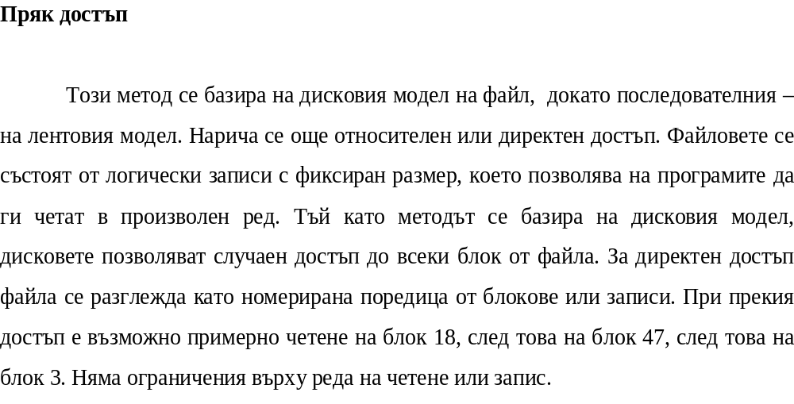

Slide 12
Други методи за достъп
Други методи са развити на базата на прекия достъп. Те включват конструиране на индекс за файла и подобно на индексите в края на книга поддържат указатели към различни блокове. За намиране на запис във файла първо се претърсва индекса и по намерения указател се извършва пряк достъп до необходимия запис. Например, даден файл може да съдържа списък от кодове на някакви стоки и цени за тях. Всеки запис се състои от цифров код и 6 цифрова цена и дължината на записа е 16 байта. Ако дискът предоставя 1 024 байта за един блок, този блок може да съдържа 64 записа. Файл от 120 000 записа заема 2000 блока (2 милиона байта)

Slide 13
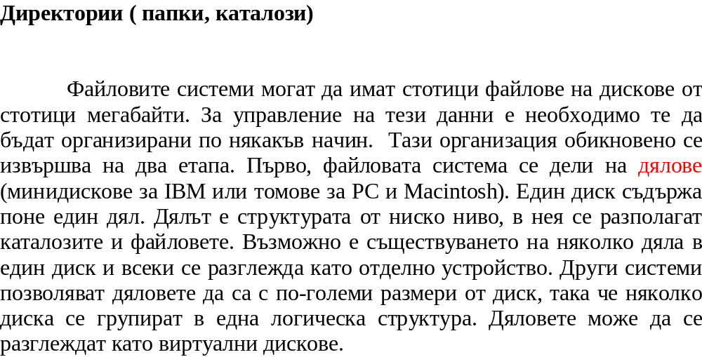

Slide 14
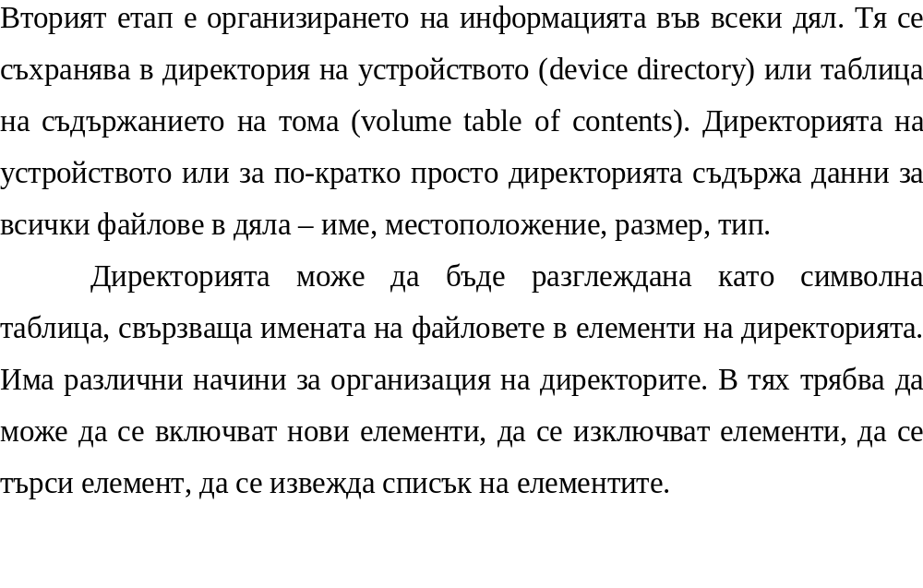

Slide 15
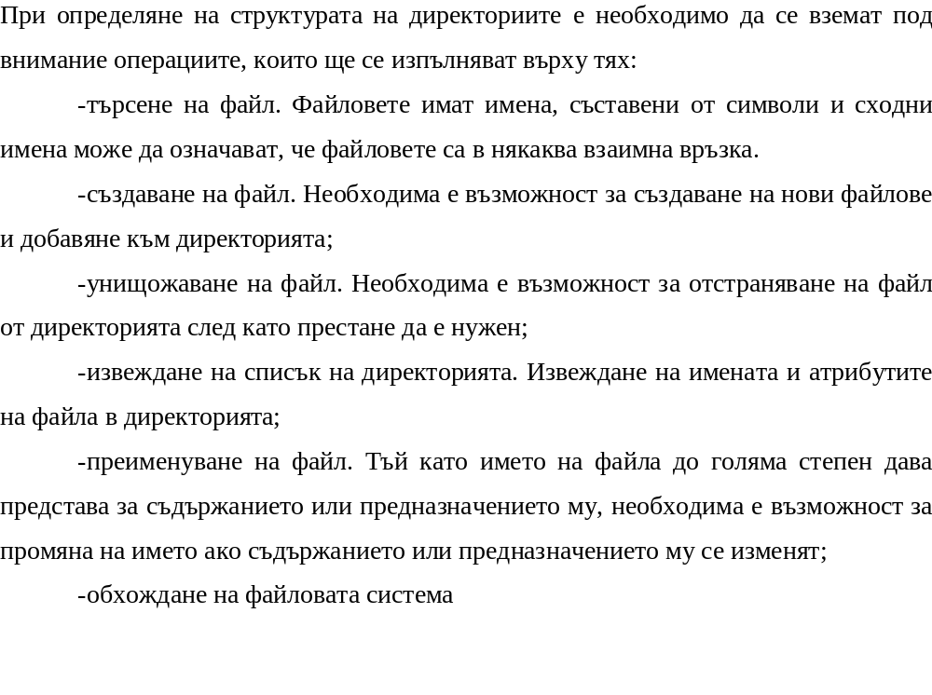

Slide 16
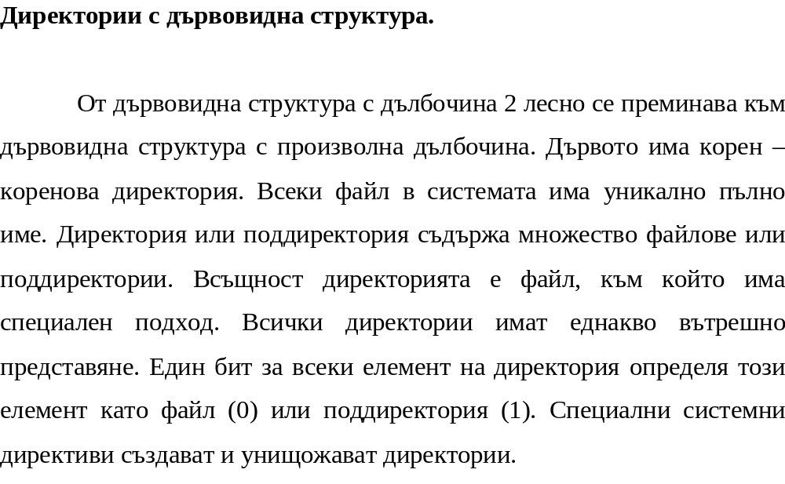

Slide 17
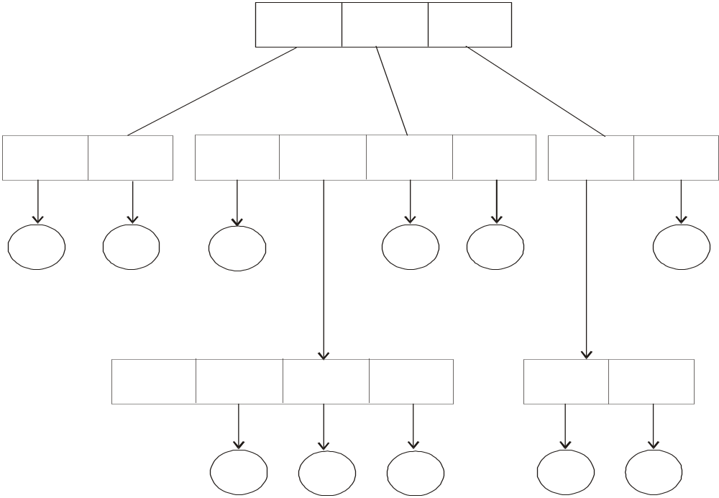

Slide 18
Реализация на файловите системи
Реализация на файлове
Основен момент в реализацията на файловете е поддържане на сведения кои дискови блокове принадлежат на всеки файл. В системите се използват различни методи. Тук ще разгледаме най-разпространените.
Последователно разпределяне
Най-простият начин на реализация е записването на файл върху диска в последователни блокове. Така например върху диск с размер на блока 1К, файл с размер 60 К ще заема 60 последователни блока. Тази схема има две съществени достойнства: първо, тя е проста за реализиране, тъй като е нужно да се съхранява само адреса на първия блок. Второ, четенето на файла може да се изпълни за една операция. Никой от другите методи дори не се доближава до показателя време за входно/изходна операция. За съжаление обаче тази методика има и два много сериозни недостатъка: първо, той е неприложим ако при създаването на файла не е известен максималния му размер. Без да знае максималния размер, ОС не може да резервира пространство на диска. Второ, в резултат от това разпределяне дискът страда от недопустима фрагментация. Уплътняване трябва да се извършва много често, а това е скъпо струваща операция.

Slide 19
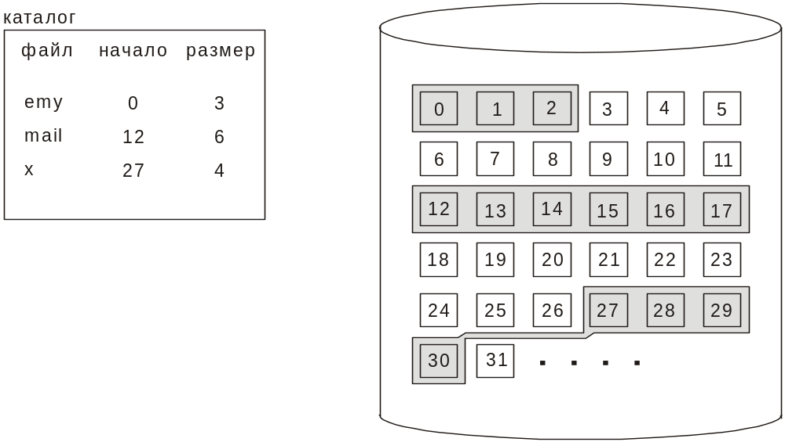
Последователно разпределяне на дисковото пространство.

Slide 20
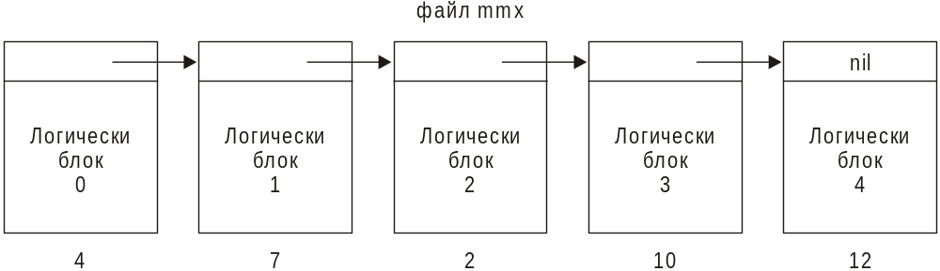
1.2.Свързан списък
Вторият метод на разпределяне предвижда блоковете на файла да се организират в свързан списък. Първата дума на всеки блок се използва като указател към следващия. Останалата част от блока съдържа данни.
Организиране на файл като списък от блокове

Slide 21
Свързано разпределяне
Този метод решава проблема с външната фрагментация, възникващ при последователното разпределяне. Всички дискови блокове могат да се използват. Всеки елемент от директорията съдържа указател към първия блок на файл. Ако файлът е празен, указателят има стойност null, а размерът е 0. При запис във файла системата намира свободен блок, записва в него и го присъединява в края на списъка. За четене на файла последователно се четат блоковете, като се следват указателите.
Освен че решава проблема с външната фрагментация, този метод не изисква деклариране размера на файла при създаване. Файлът може да расте докато има свободни блокове. От тук още следва, че не се налага уплътняване на диска.

Slide 22
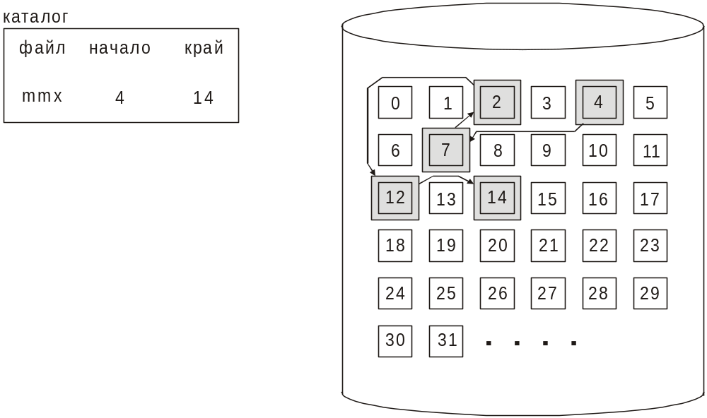
Свързано разпределя на диска

Slide 23
1.3. Индексирано разпределяне
Свързаното разпределяне решава проблемите с външната фрагментация и декларирането на размера на файла, съществуващи при последователното разпределяне. Но без реализация на FAT не поддържа ефективен пряк достъп. Този проблем е решен при събиране на всички указатели към блокове в един блок – индексен. Всеки файл има собствен индексен блок, наричан още индексен възел (i-node; i-възел), като i-тият вход (елемент) на блока съдържа указател към i-тия блок на файла. Директорията съдържа адреса на индексния блок. За прочитане на i-тия блок се използва указателя в i-тия елемент на индексния блок.
При създаване на файл всички указатели в индексния блок се установяват в null. Когато се записва блок, адреса му се получава от мениджъра на свободното дисково пространство и се записва в съответния елемент на индексния блок.
Индексното разпределяне поддържа прекия достъп до дисковите блокове без външна фрагментация, тъй като всеки свободен блок може да бъде предоставен за удовлетворяване нуждите на файловете от по-голямо пространство.

Slide 24
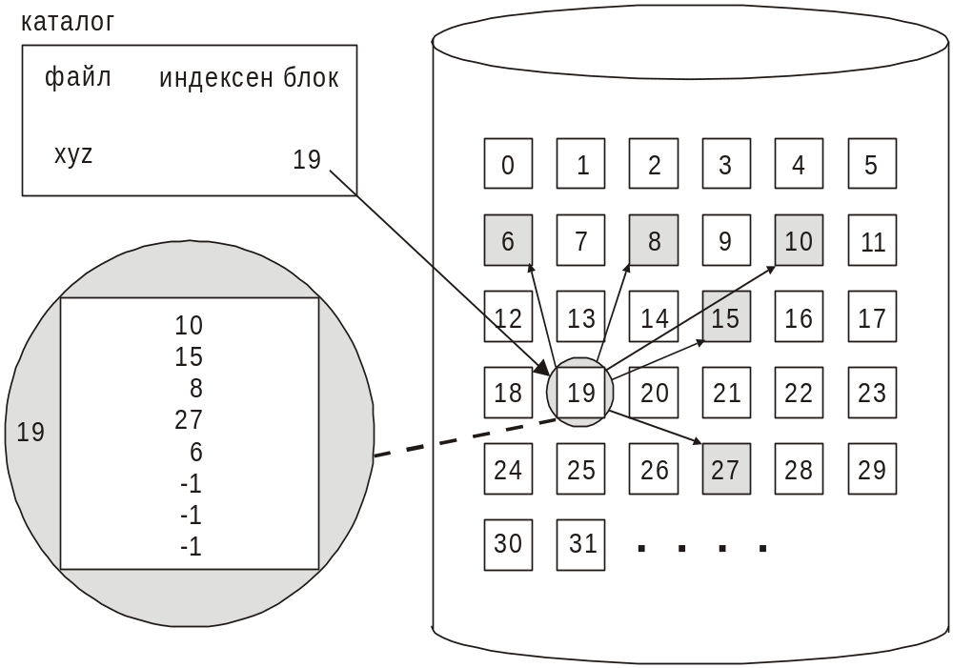
Индексно разпределяне на дисковото пространство

Slide 25
Недостатък на този метод е загубата на дискова памет за съхраняване на идексните блокове: по-голяма отколкото при свързаното разпределяне. Например, ако един файл има само един или два блока, при свързано разпределяне за реализиране на указателите са необходими 8 байта (ако един указател заема 8 байта). За същия файл индексният метод предоставя цял блок за i-възела, въпреки че само един или два указателя са различни от null. Затова възниква въпросът за големината на индексния блок. Ако е малък, няма да има достатъчно указатели за блоковете на голям файл. Ако е голям, за малките файлове ще се губи много дискова памет при неизползвани указатели. За решаване на въпроса са възможни следните схеми:

Slide 26
1. Свързана схема: индексният блок е един дисков блок. Той може да бъде четен и записван директно. За големи файлове няколко индексни блока могат да се свържат в списък. Например, индексен блок може да съдържа малко “заглавие” с името на файла и първите 100 адреса на дискови блокове. За малки файлове последният адрес съдържа null, а за големи – указатели към следващия индексен блок.
2. Многостепенно индексиране. Вариант на свързаната схема предвижда индексиране на две нива: индексният блок от първо ниво съдържа указатели към индексни блокове от второ ниво, които вече съдържат указатели към дисковите блокове на файла. Тази схема може да се изпълни и за три нива индексирани блокове, в зависимост от размера на файла. Ако блокът има размер 4096 байта, ще съдържа 1024 указателя с размер 4 байта. За двустепенно индексиране това са 1 048 576 блока с данни или файл с размер до 4 гигабайта.
3. Комбинирана схема. Една алтернативна схема, използвана в BSD UNIX, е да се предоставят първите, например 15 указатели в индексния блок на файла. Една част от указателите, например 12, да са директно към дискови блокове. Тогава малки файлове с размер до 12 блока не се нуждаят от друг индексен блок. Ако размерът на дисковия блок е 4К, файлове до 48 К са достъпни директно. Следващите три указателя са към индиректни (косвени) блокове.

Slide 27
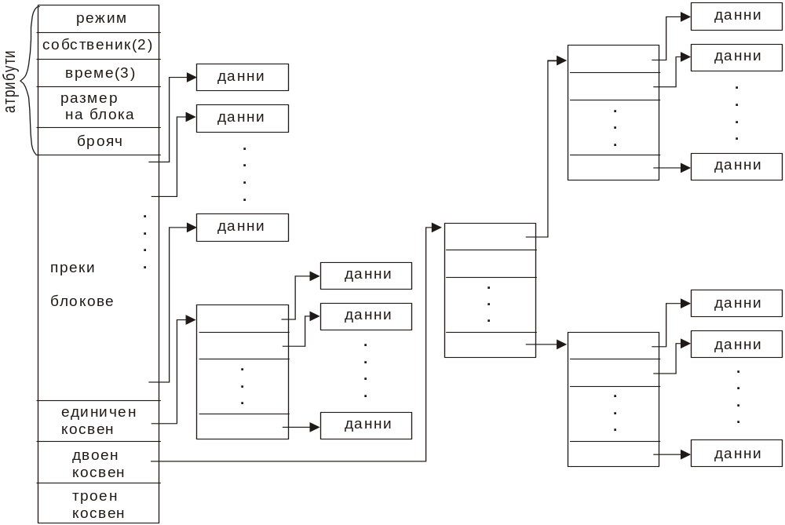
UNIX i-възел

Slide 28
Въпроси:
1. Дайте определение за файл.
2. Една от долуизброените не е операция върху файл (от гледна точка на файловата система):
а) запис;
б) отваряне;
в) прикачване;
г) отсичане.
3. Избройте методите за достъп до данните във файловете.
4. Формулирайте поне един недостатък на последователното разпределяне при реализация на файлове.
5. Какво съдържа един индексен възел?

